Slide 1
Oheň - čím pomáhá, čím nám škodí
Zdraví, bezpečí

Slide 2
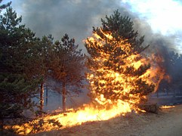
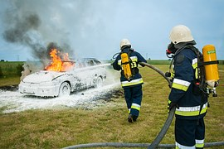

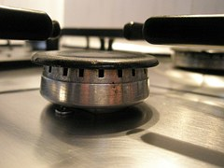
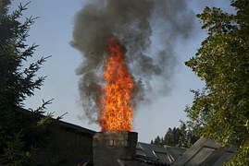
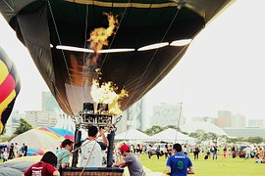
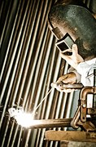
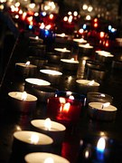
Notes:
Čím oheň pomáhá, čím škodí…
Vyber a spoj k sobě obrázky: červeně - kde, oheň škodí, zeleně - kde, oheň pomáhá.
Vysvětli proč to tak je.

Slide 3
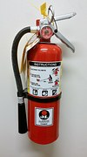
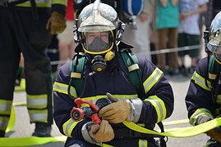
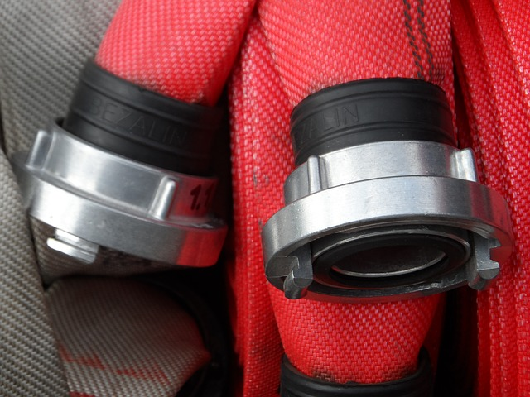
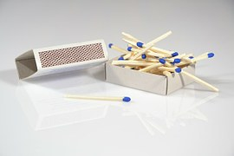
155
150
158
112
Notes:
Zakroužkuj obrázky, které patří k uhašení požáru. Znáš telefonní číslo , které se používá k ohlášení požáru?

Slide 4
Použité odkazy
211, Jackal. pixabay [online]. [cit. 25.5.2015]. Dostupný na WWW: http://pixabay.com/cs/hasi%C4%8D-uhasit-po%C5%BE%C3%A1r-z%C3%A1nik-ohe%C5%88-484540/
NATSAN, Natsan. pixabay [online]. [cit. 25.5.2015]. Dostupný na WWW: http://pixabay.com/cs/sva%C5%99ov%C3%A1n%C3%AD-profese-svar-ohe%C5%88-vol%C3%A1n%C3%AD-181656/
GALADRIM. pixabay [online]. [cit. 25.5.2015]. Dostupný na WWW: http://pixabay.com/cs/borovice-ohe%C5%88-erupce-107081/
JOAGUIN ARANOA. pixabay [online]. [cit. 25.5.2015]. Dostupný na WWW: http://pixabay.com/cs/sv%C3%AD%C4%8Dky-sv%C4%9Btlo-ohe%C5%88-illuminated-366656/
MARCIN 049. pixabay [online]. [cit. 25.5.2015]. Dostupný na WWW: http://pixabay.com/cs/firehose-had-ohe%C5%88-hasi%C4%8Dsk%C3%BD-v%C5%AFz-182202/
DANIEL ALON. pixabay [online]. [cit. 25.5.2015]. Dostupný na WWW: http://pixabay.com/cs/kuchyn%C4%9B-butan-ho%C5%99%C3%A1k-ohe%C5%88-142850/
BLICKPIXEL. pixabay [online]. [cit. 25.5.2015]. Dostupný na WWW: http://pixabay.com/cs/po%C5%BE%C3%A1r-ochrana-d%C3%BDchac%C3%ADch-org%C3%A1n%C5%AF-515776/
KROPEKK PL. pixabay [online]. [cit. 25.5.2015]. Dostupný na WWW: http://pixabay.com/cs/z%C3%A1pasy-firefox-ohe%C5%88-s%C3%ADra-plamen-272952/
BRETT HONDOW. pixabay [online]. [cit. 25.5.2015]. Dostupný na WWW: http://pixabay.com/cs/hasic%C3%AD-p%C5%99%C3%ADstroj-ohe%C5%88-supresorov%C3%BDch-237643/
UMMOD. pixabay [online]. [cit. 25.5.2015]. Dostupný na WWW: http://pixabay.com/cs/po%C5%BE%C3%A1r-d%C5%99ev%C4%9Bn%C3%BD-ohe%C5%88-plamen-ohni%C5%A1t%C4%9B-171235/
JOAOARGUIMEDES. pixabay [online]. [cit. 25.5.2015]. Dostupný na WWW: http://pixabay.com/cs/let-horkovzdu%C5%A1n%C3%BDm-balonem-let-obloha-106795/
FAVORITES. clipartlogo [online]. [cit. 25.5.2015]. Dostupný na WWW: http://cz.clipartlogo.com/image/fire_172240.html
Rámcový vzdělávací program pro předškolní vzdělávání. Praha: VÚP, 2004. ISBN 80-87000-00-5.

Slide 5
Metodický pokyn
Integrovaný blok: Bezpečnost
Popis
Prezentace má za úkol seznámit dítě s nebezpečím a užitkem ohně, poučení o možných nebezpečných situacích a přiblížit dítěti, jak se chránit (požár)
Využití praktických ukázek varující dítě před nebezpečím
Očekávání a cíle
Bezpečné a nebezpečné situace, varování před nebezpečím, požár
Cílem je osvojení si poznatků a dovedností potřebných k vykonávání jednoduchých činností, spoluvytváření zdravého a bezpečného prostředí a ochraně před nebezpečnými vlivy, vědět, jak se nebezpečí vyhnout a kam se v případě potřeby obrátit o pomoc

Slide 6
Studijní materiály
Povinné materiály, pomůcky a technické vybavení
zdroj: www.dumy.cz
Dotyková obrazovka, připojená k PC

Slide 7
Práce s interaktivním výukovým materiálem
Děti mají za úkol vybrat obrázky podle zadaného úkolu, obrázky vyjadřují bezpečí a nebezpečí ohně, jak vzniká bezpečně oheň a kdo nás dokáže před požárem ochránit
Kliknutím na vybrané obrázky se pomoci animace nabízí zpětná vazba (snímek č. 1 – čím oheň pomáhá, čím oheň škodí , snímek č. 2 – vyber správné tel. číslo )
Využíváme možnosti grafického zaznamenání na dotykové obrazovce
Obrázky řadit k sobě podle instrukcí

Slide 8
Prvky polytechnické výchovy
Mít poznatky o užitku a škodlivosti ohně
Rozlišení správný x špatný
Využití praktických ukázek varujících dítě před nebezpečím
Prevence a ochrana
Vytváření elementárního povědomí o technickém prostředí
Návštěva místního hasičského sboru nebo sboru Profi hasiči v blízkém okolí

Slide 9
Cíle polytechnické
výchovy
Chápat postavení techniky a technických oborů v životě lidstva jako devízu
Učit děti základním poznatkům o technice
Směrovat
děti k získávání základních pracovních dovedností a návyků
Vnímat vliv techniky na společnost a přírodu
Vést děti ke kooperativnímu hodnocení a sebehodnocení
Podpořit rozvoj myšlenkového potenciálu
dětí

